Slide 1
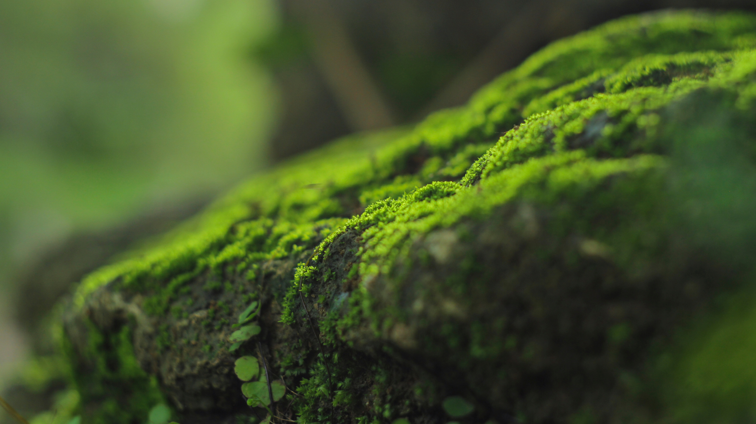
DANIEL CÓRDOVA TORAL
COMISIÓN DE MEDIO AMBIENTE
RENDICION
DE CUENTAS 2025
Sra. Leidy Lucero

Slide 2
ANTECEDENTES
La Comisión de Medio Ambiente del GAD Parroquial Daniel Córdova Toral se constituye como un espacio orientado a la protección, conservación y manejo adecuado de los recursos naturales de la parroquia.
Su labor se enfoca en promover la participación comunitaria, el desarrollo sostenible y la ejecución de acciones que contribuyan al cuidado del entorno ambiental.

Slide 3
INTRODUCCIÓN
La Comisión de Medio Ambiente del GAD Parroquial Daniel Córdova Toral, durante el año 2025, desarrolló diversas acciones orientadas al cuidado del entorno natural, la participación comunitaria y la gestión institucional, las actividades ejecutadas permitieron fortalecer la conciencia ambiental y mejorar las condiciones de vida de la población, contribuyendo al desarrollo sostenible de la parroquia.

Slide 4
OBJETIVO
Fortalecer la gestion Ambiental de la parroquia Mediante la ejecuccion de acciones orientadas a la conservacion del entorno y la participaticion comunitaria durante el año 2025

Slide 5
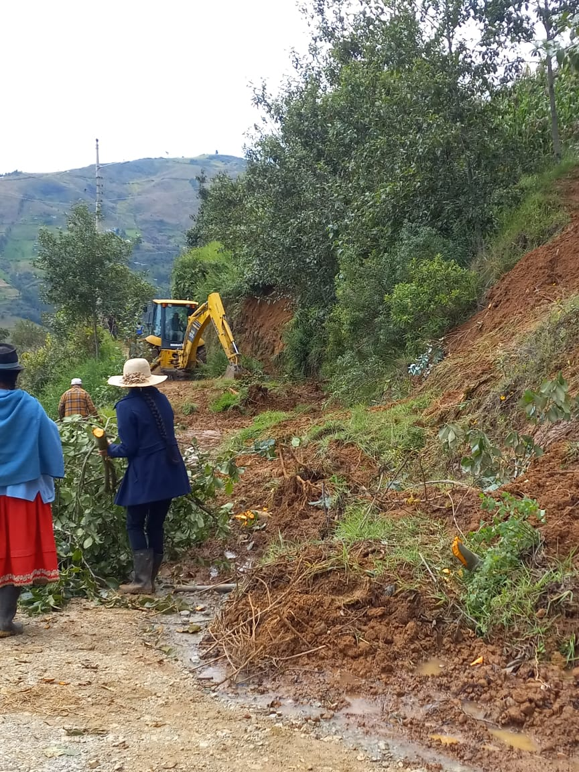
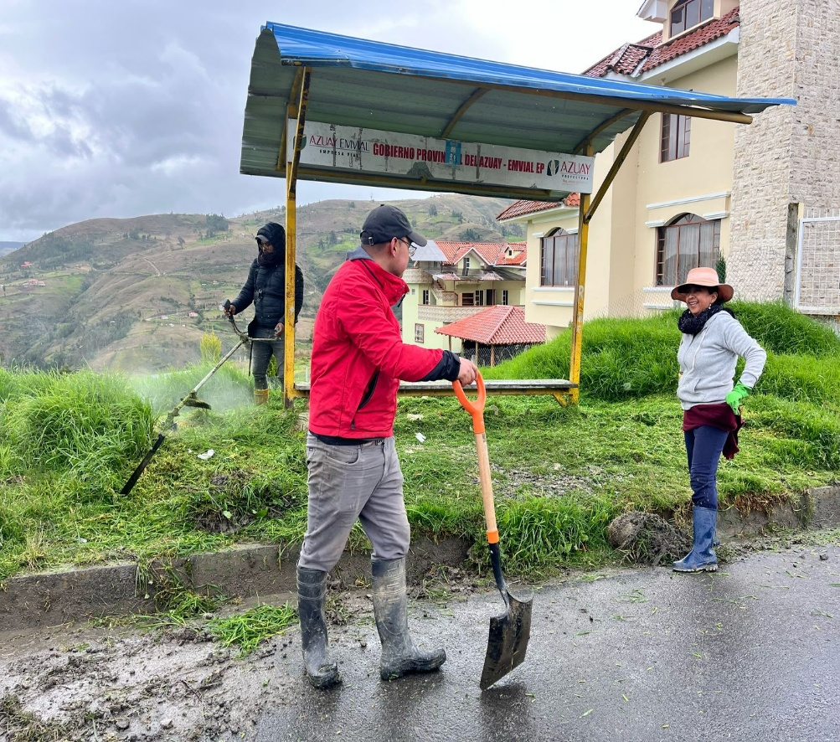
ACCIONES AMBIENTALES
  INSPECCIONES AMBIENTALES
  MINGAS DE LIMPIEZA
  CONTROL DE BASUREROS Y MANTENIMIENTOS
  ATENCION A EMERGENCIAS(LLUVIAS,DESLIZAMIENTOS)
  MANTENIMIENTO DE ESPACIOS PUBLICOS
COMISIÓN DE MEDIO AMBINETE
GAD DANIEL CÓRDOVA TORAL

Slide 6
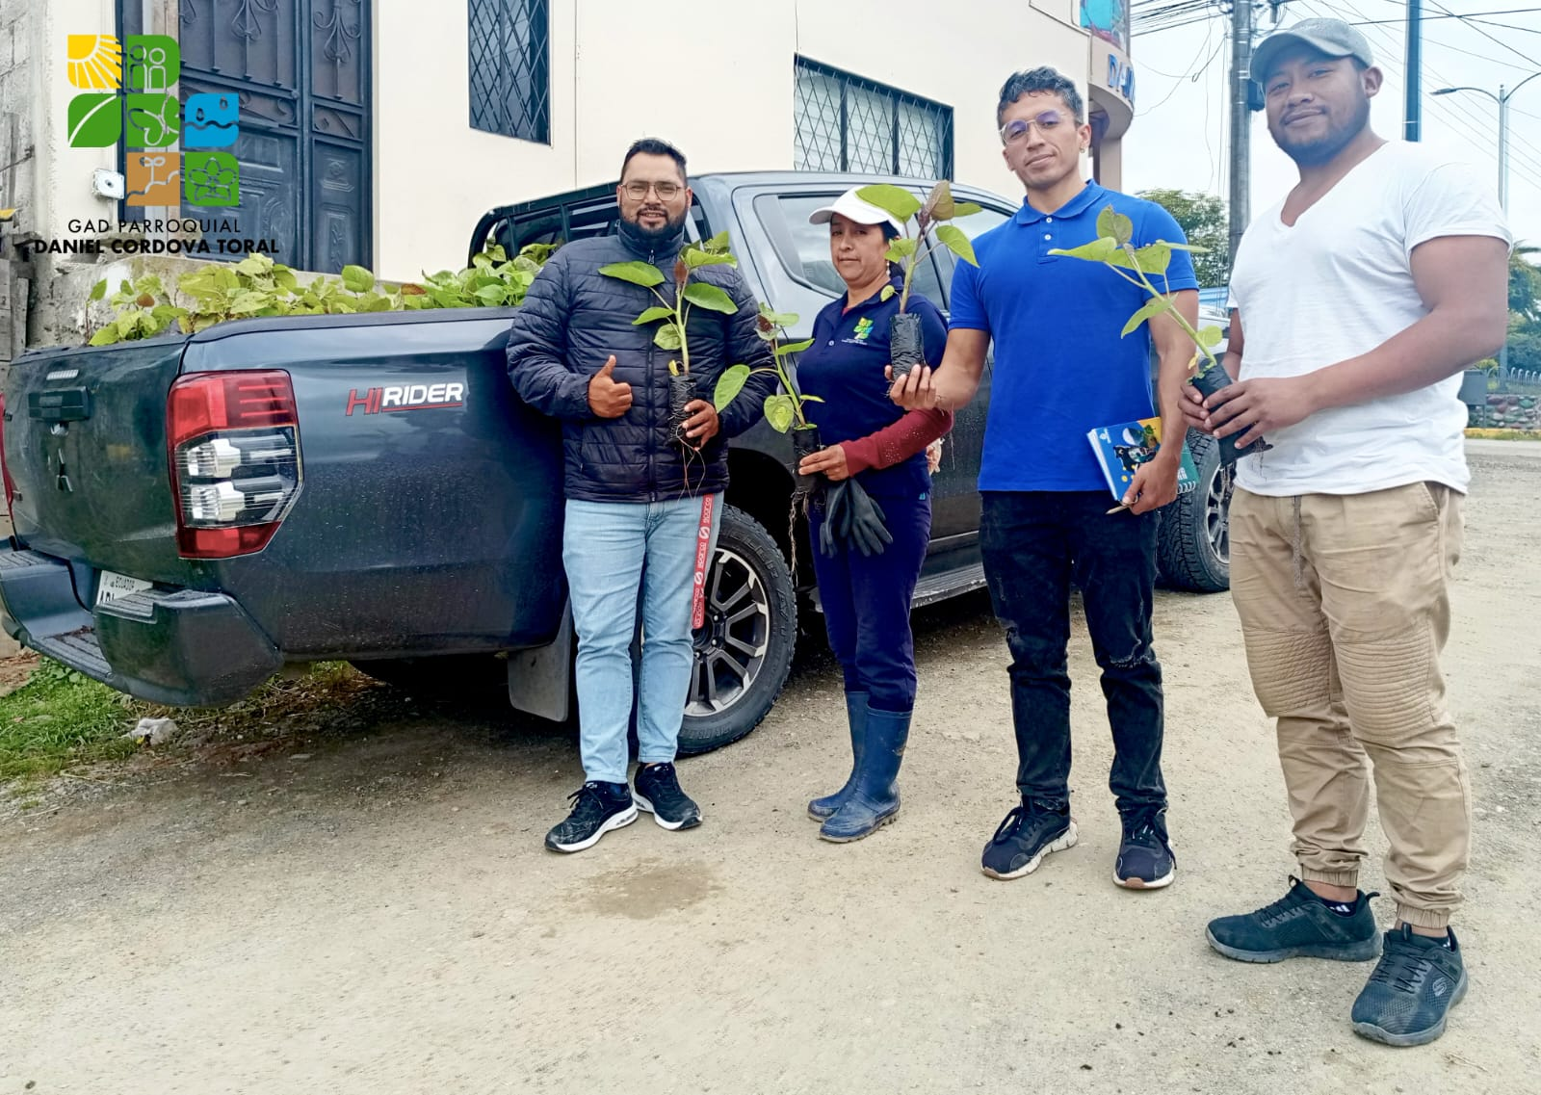
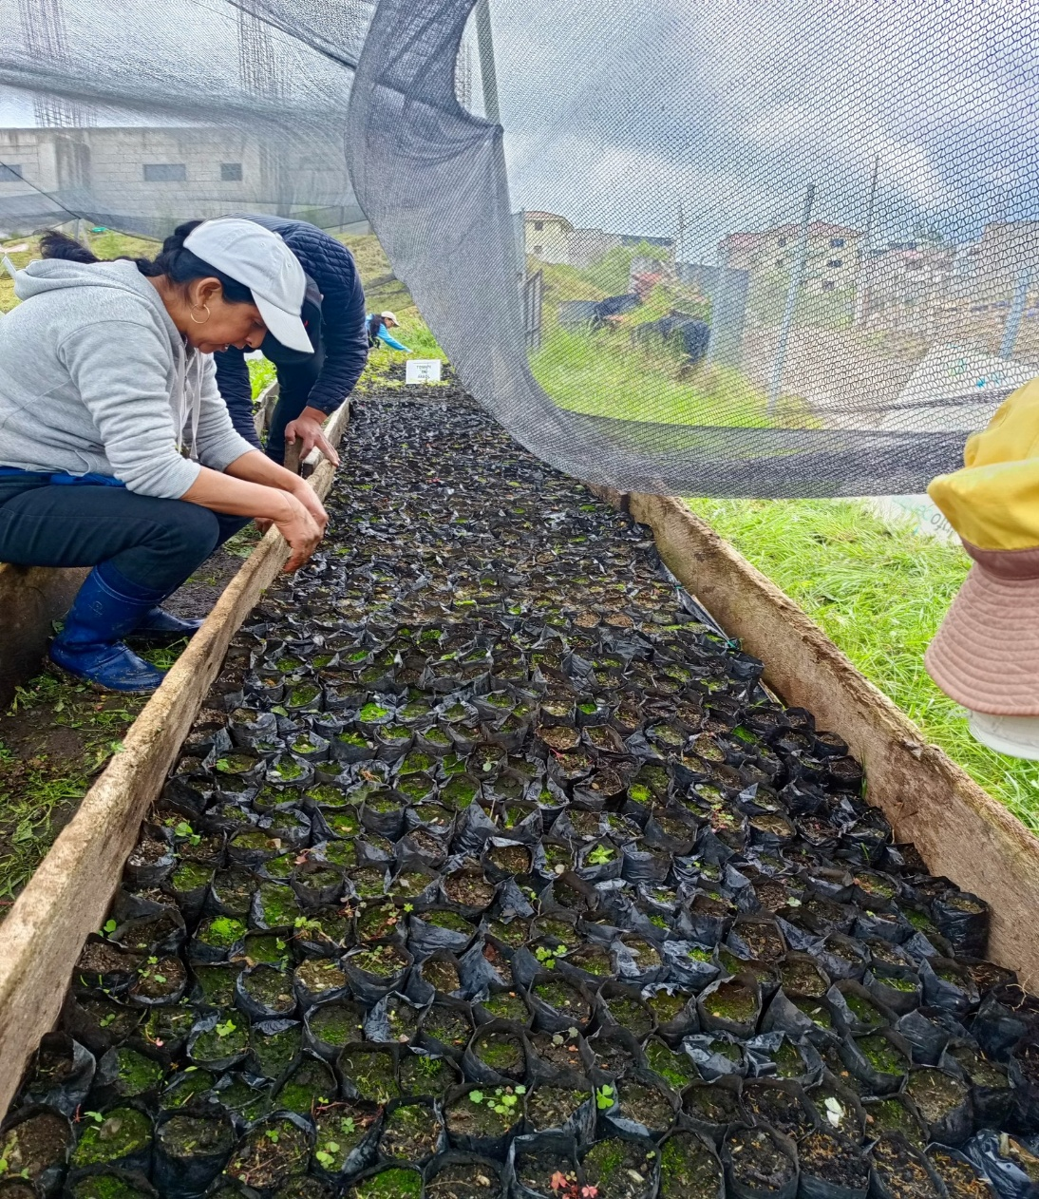
REFORESTACION E INVERNADERO
  PRODUCCION DE PLANTAS
  ENFUNDADO Y CUIDADO DE PLANTULAS
  ENTREGA DE PLANTAS
  JORNADAS DE REFORESTACION
COMISIÓN DE MEDIO AMBINETE
GAD DANIEL CÓRDOVA TORAL

Slide 7
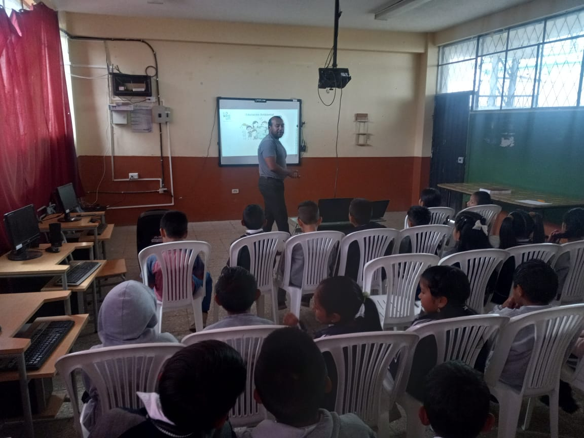
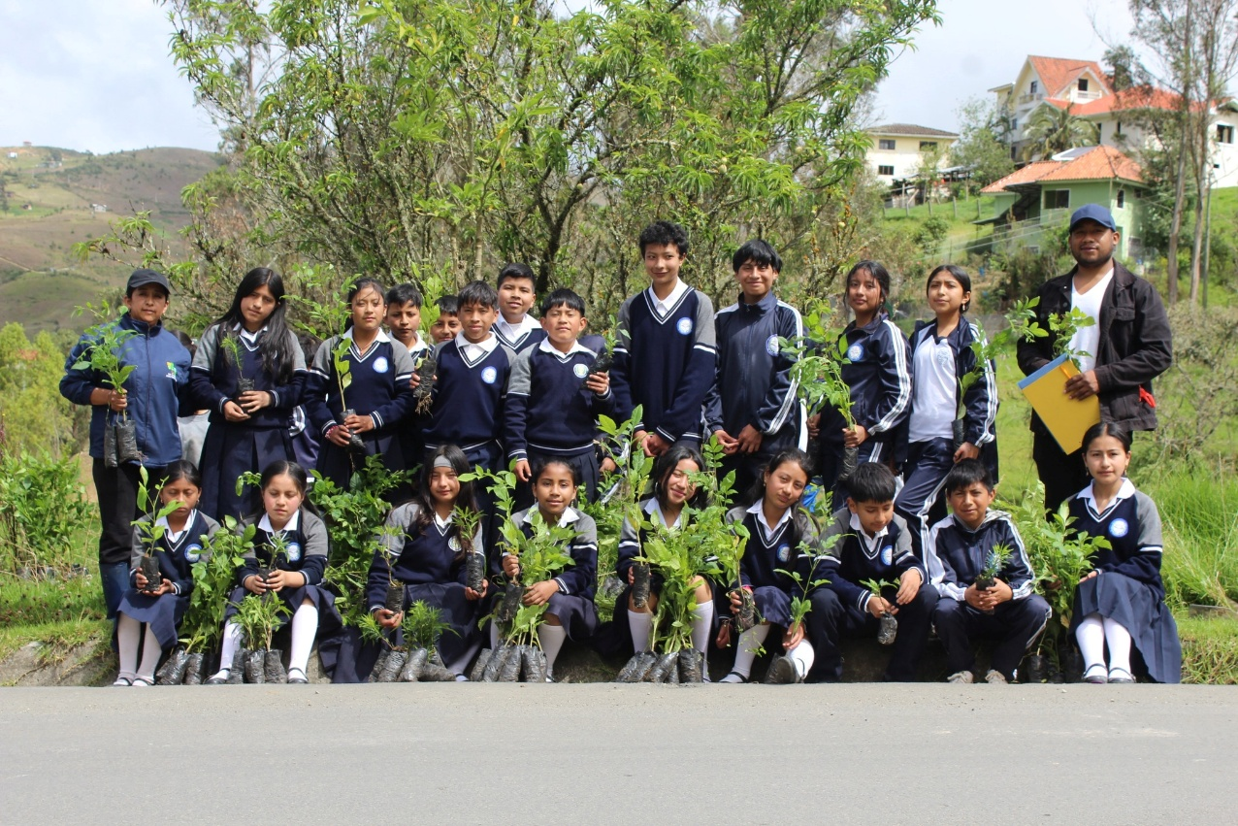
EDUCACION Y PARTICIPACION
  CHARLAS AMBIENTALES
  ACTIVIDADES CON ESTUDIANTES
  PARTICIPACION EN EVENTOS COMUNITARIOS
  INTEGRACION CON LA COMUNIDAD
COMISIÓN DE MEDIO AMBINETE
GAD DANIEL CÓRDOVA TORAL

Slide 8
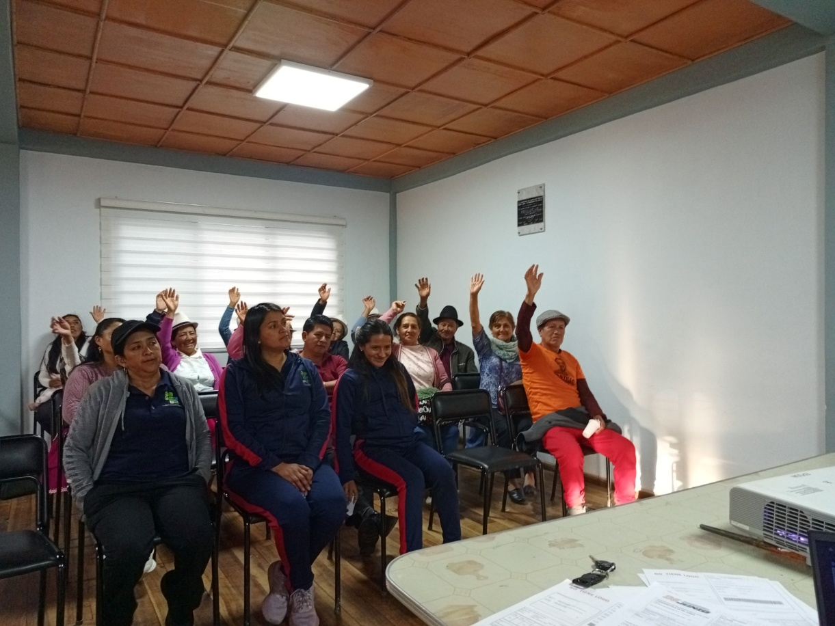
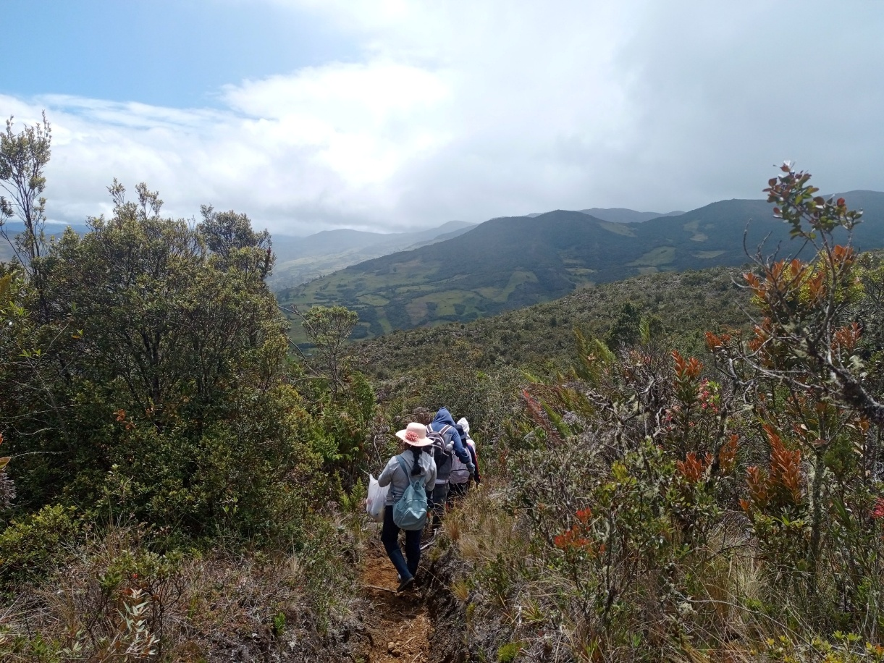
GESTION INSTITUCIONAL
  REUNIONES CON INSTITUCIONES
  COORDINACION DE ACTIVIDADES
  GESTION DE OFICIOS
  PLANIFICACION AMBIENTAL
COMISIÓN DE MEDIO AMBINETE
GAD DANIEL CÓRDOVA TORAL

Slide 9
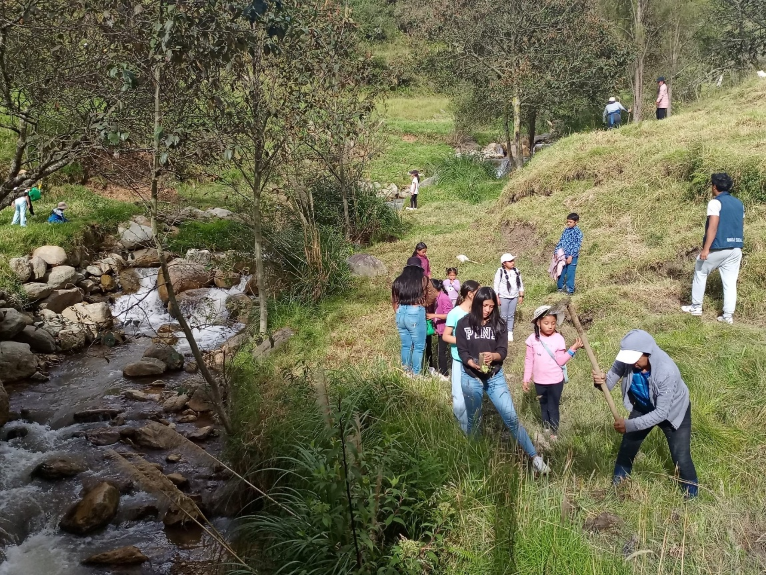
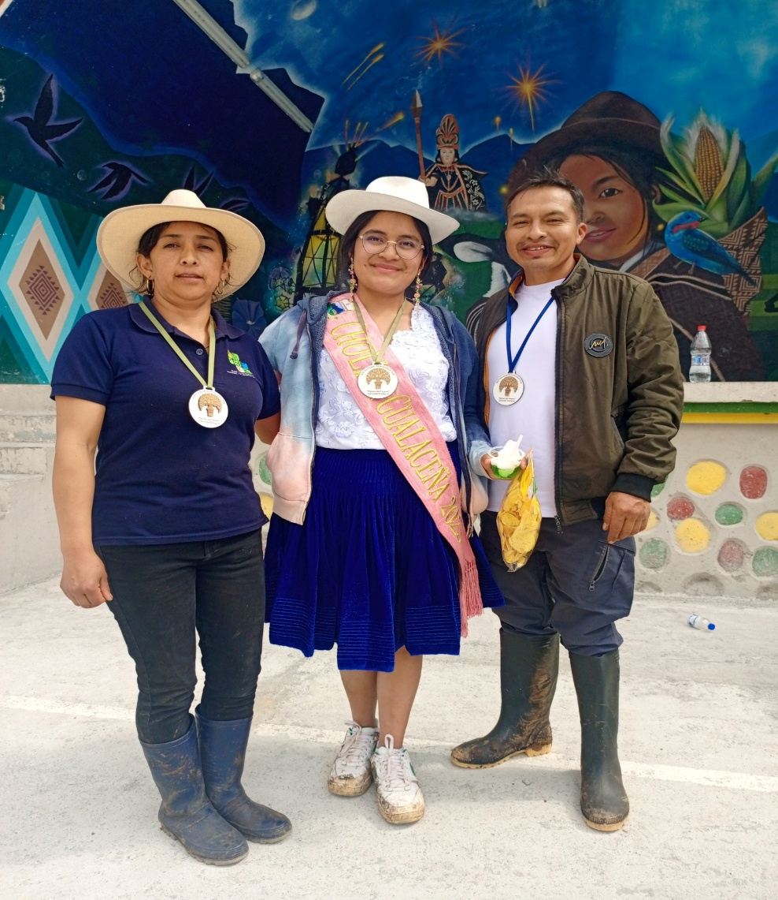
PROYECTOS EJECUTADOS
  PROYECTO EDUCACION AMBIENTAL
  CAMINATA AGRECOLOGICA¨RAICES DEL PARAMO¨
COMISIÓN DE MEDIO AMBINETE
GAD DANIEL CÓRDOVA TORAL

Slide 10
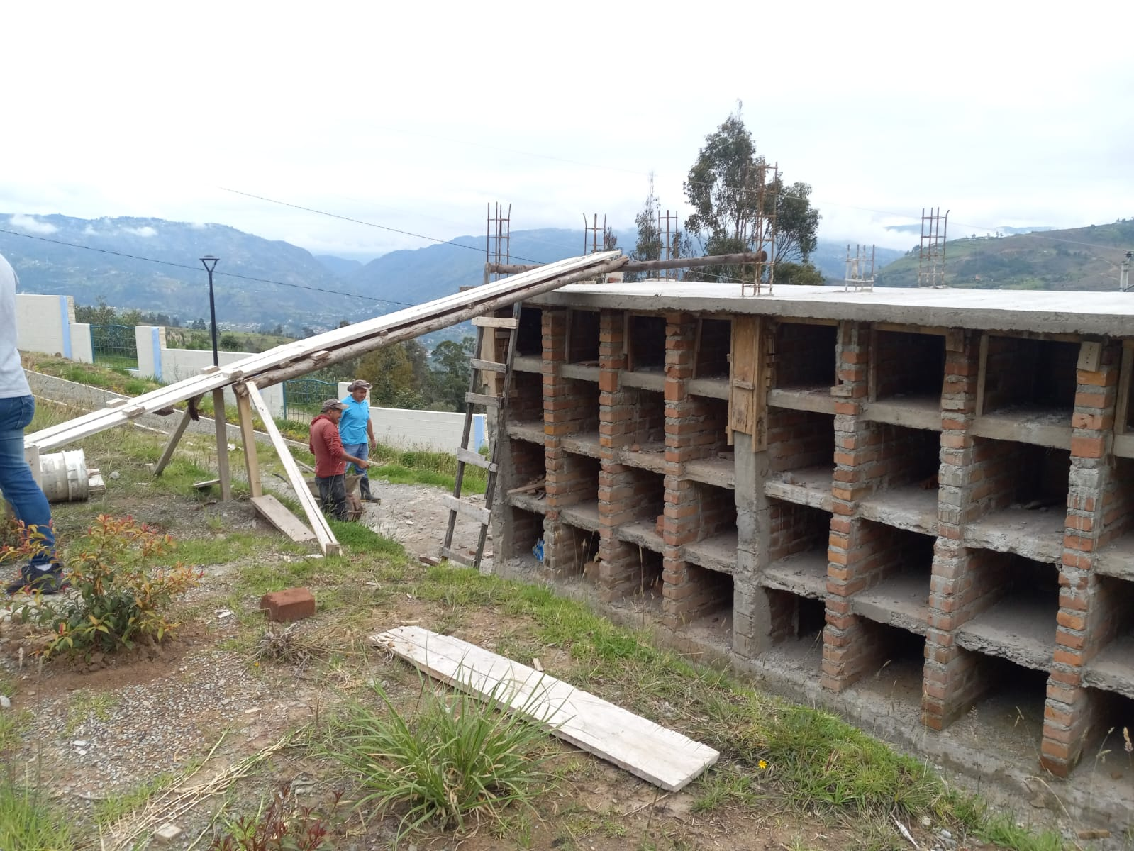
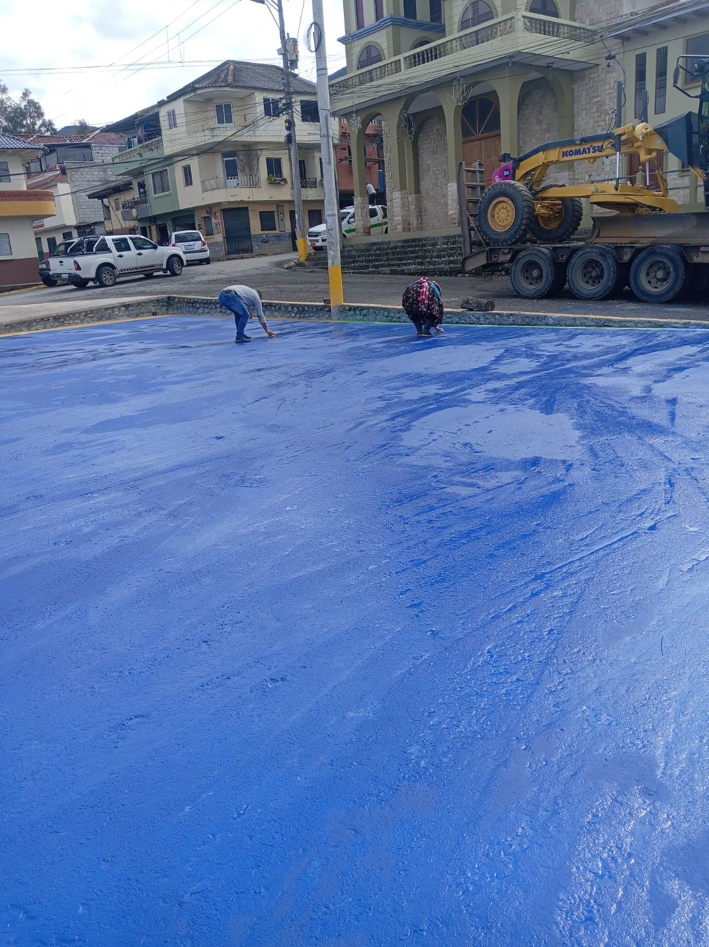
FISCALIZACION
  Fiscalización de la construcción de nichos en los cementerios de Zharban y Pagran
  Fiscalización del mantenimiento de la cancha de Zharban
  Fiscalización del mantenimiento vial ejecutado por la Prefectura
COMISIÓN DE MEDIO AMBINETE
GAD DANIEL CÓRDOVA TORAL

Slide 11
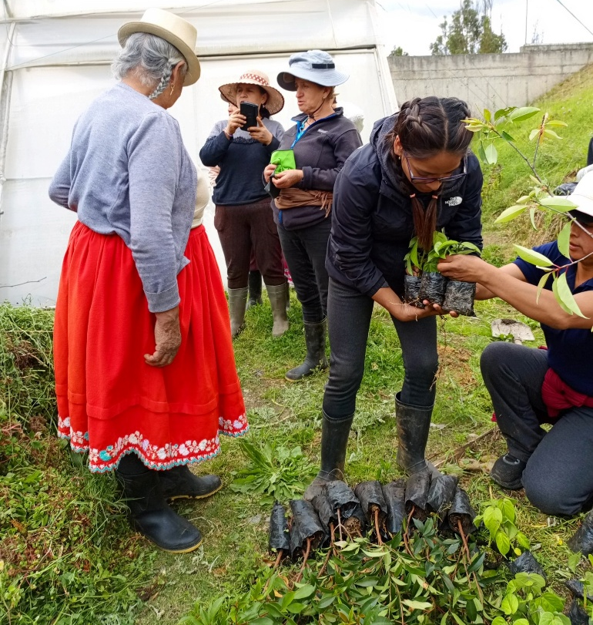
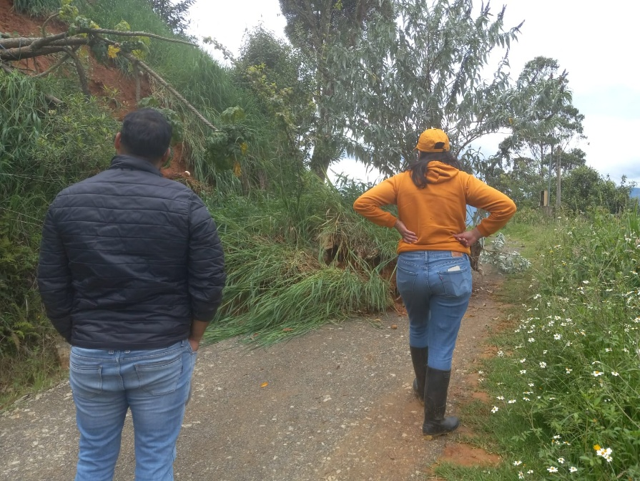
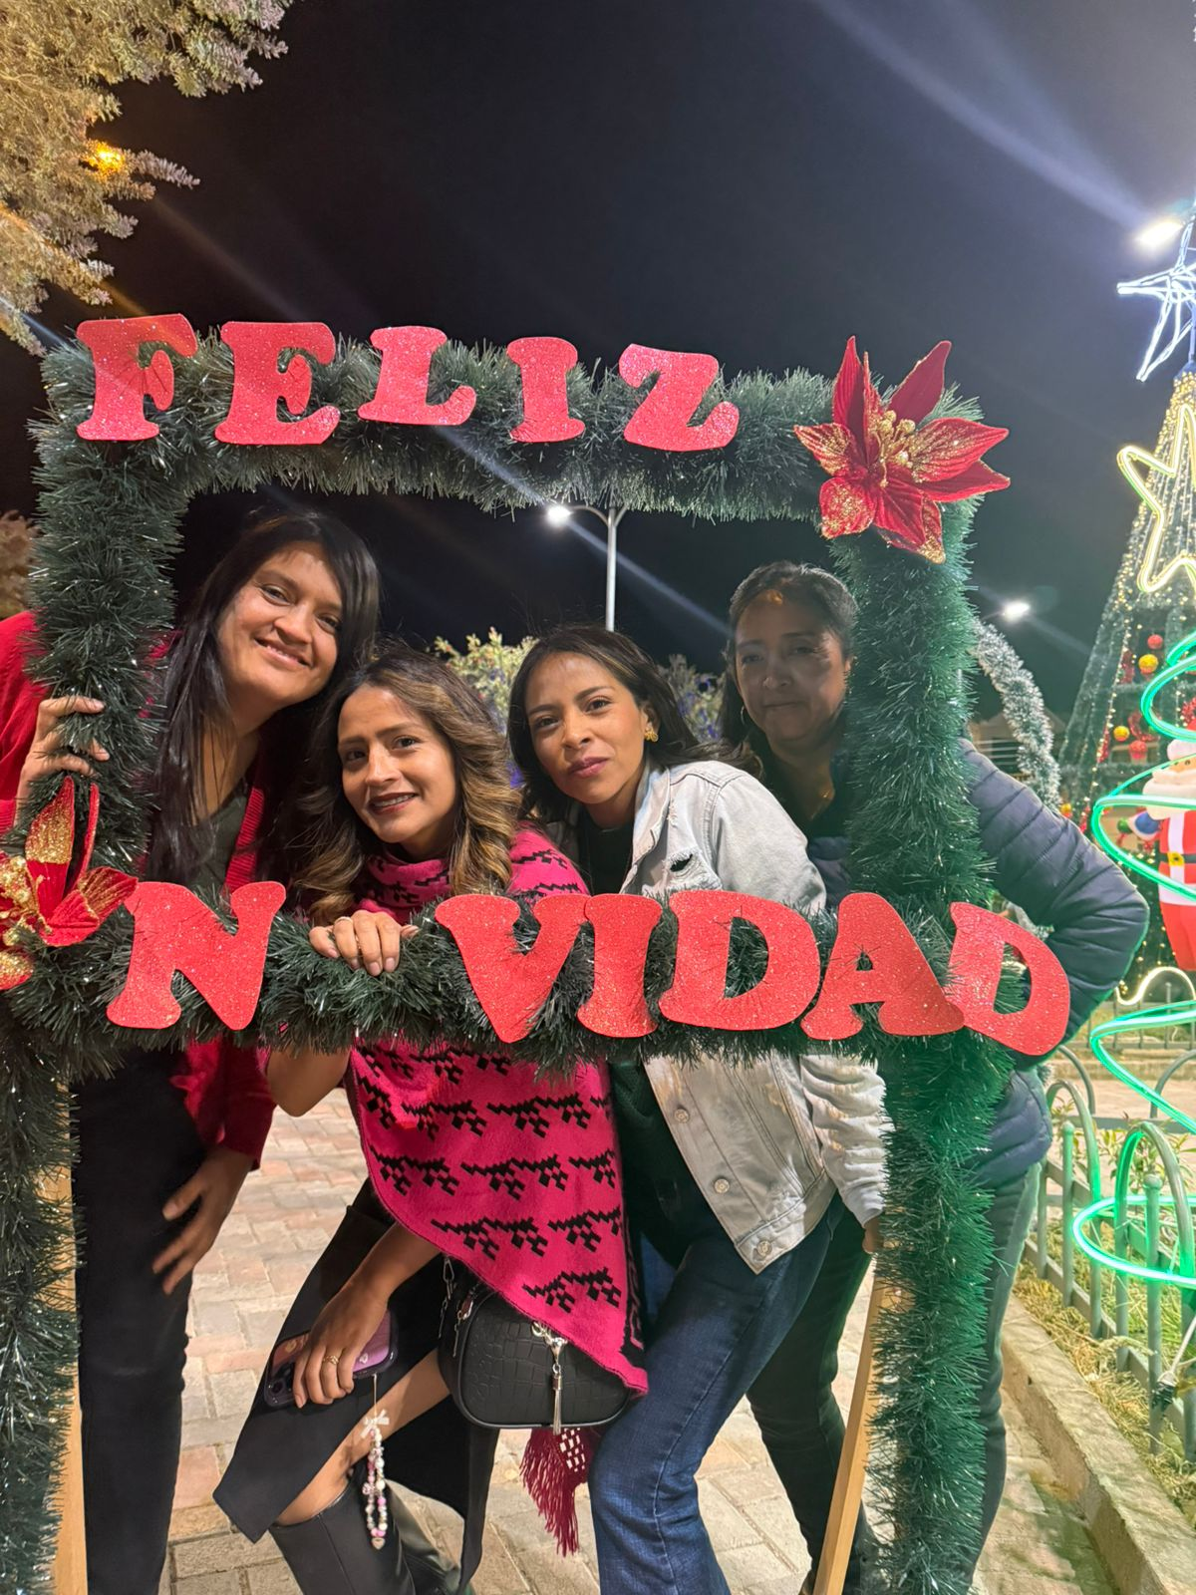
APOYO A OTRAS COMISIONES
  COMISION DE PRODUCCION:TRABAJO CONJUNTO EN ENTREGA DE PLANTAS
  COMISION DE INFRAESTRUCTURA:APOYO EN INSPECCIONES Y REVISION DE OBRAS
  COMISION DE SOCIALES:PARTICIPACION EN EVENTOS DE FIESTAS PARROQUIALES,DIA DE LA FAMILIA,NAVIDAD
COMISIÓN DE MEDIO AMBINETE
GAD DANIEL CÓRDOVA TORAL

Slide 12
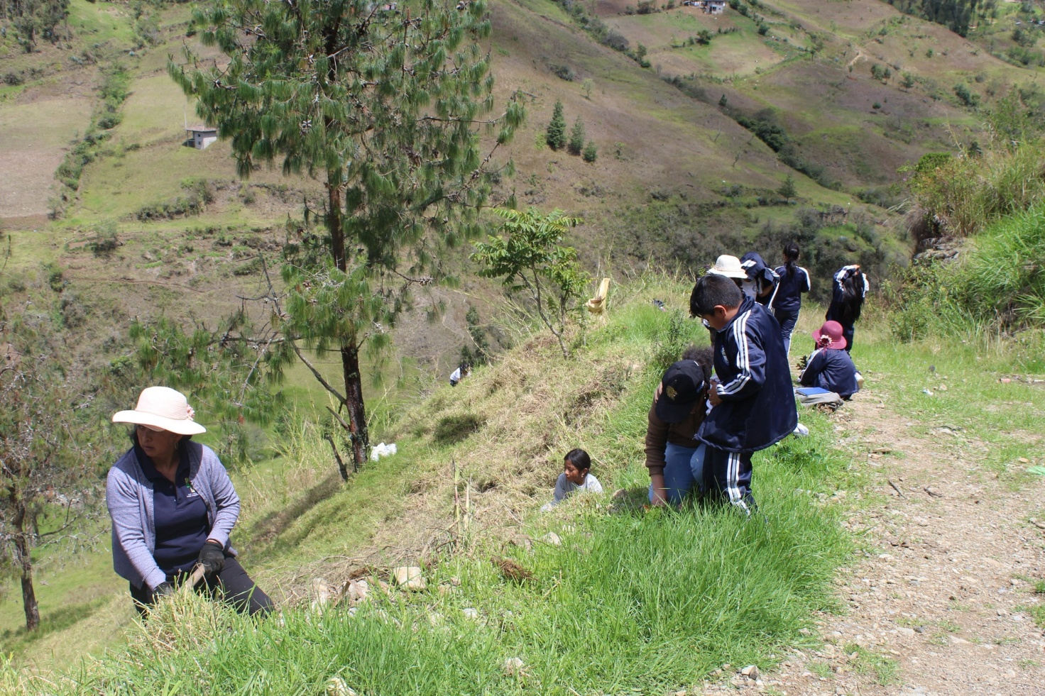
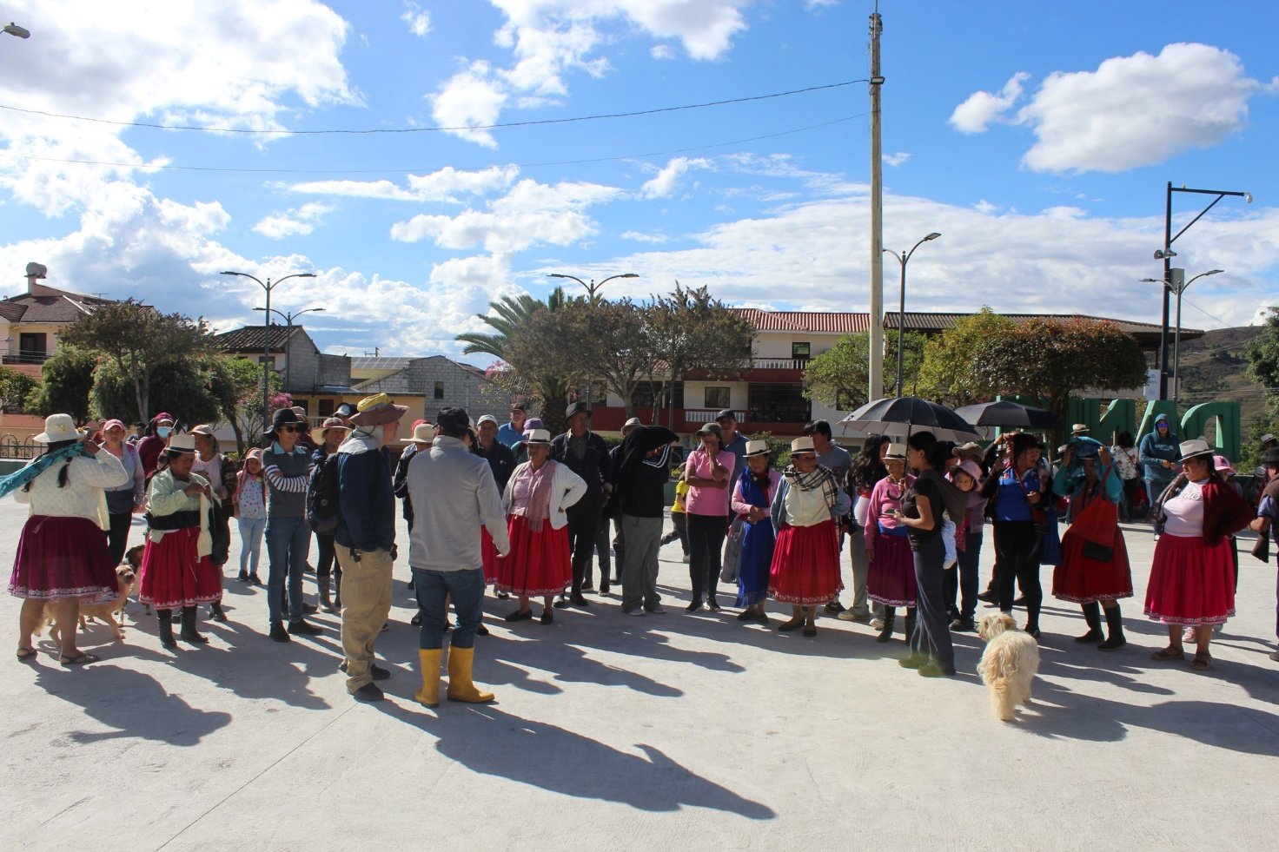
LOGROS ALCANZADOS
Fortalecimiento de la participacion ciudadana
Mejora de espacios publicos
Impulso a la reforestacion
Educación Ambiental en la comunidad
Atencion oportuna a emergencias

Slide 13
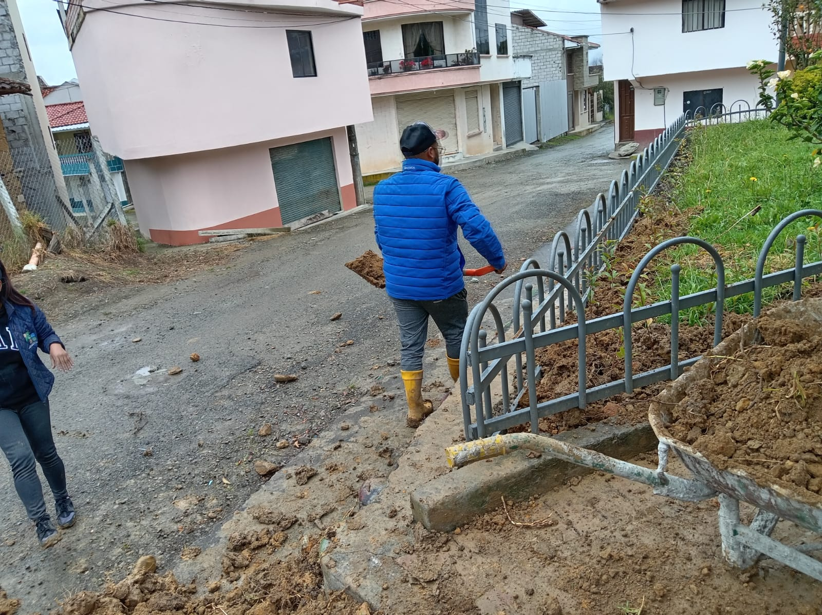
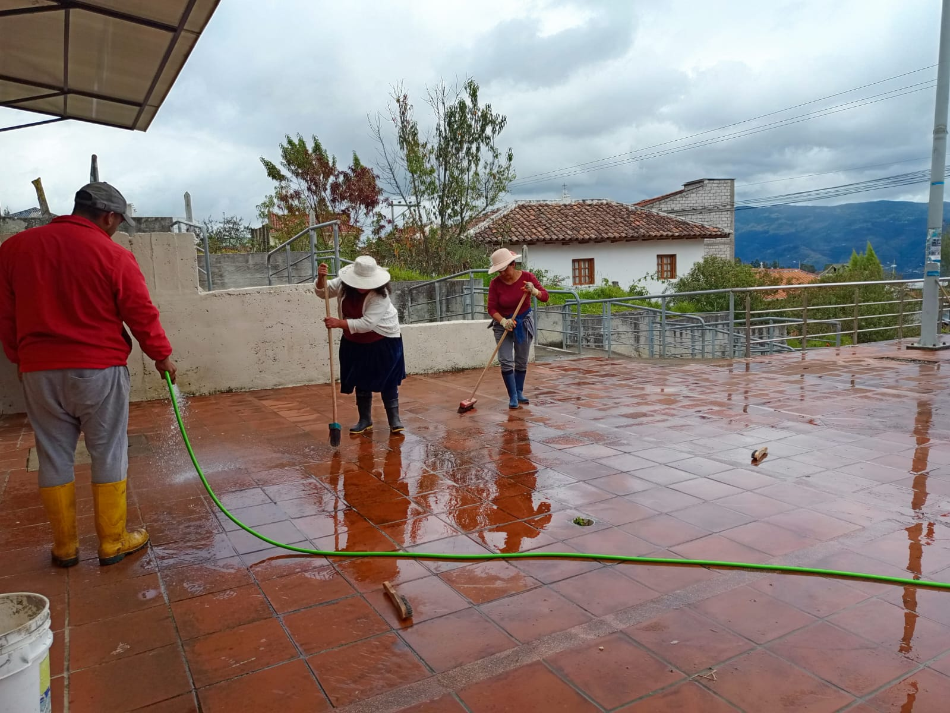
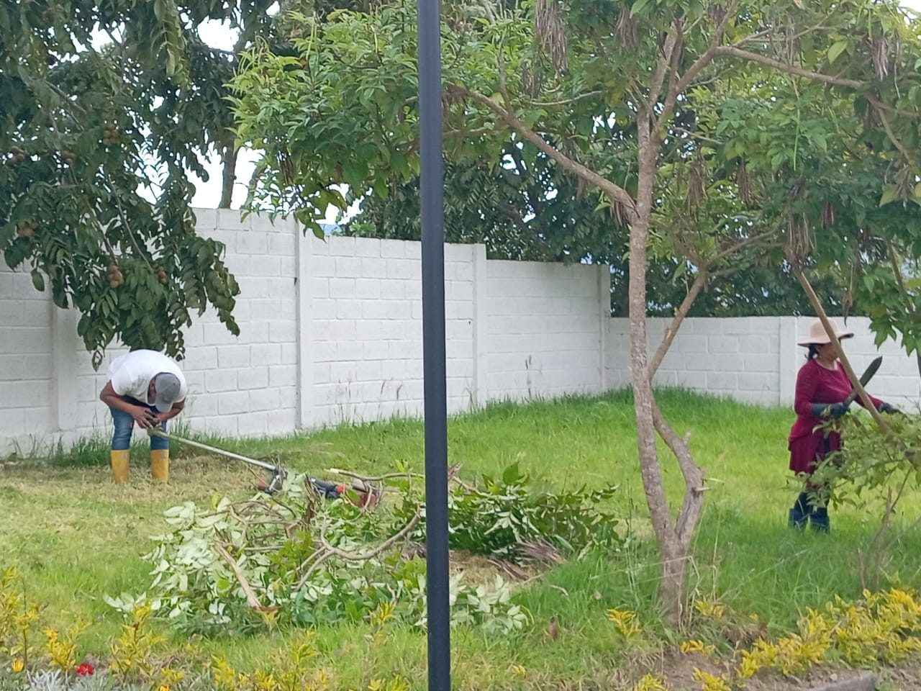
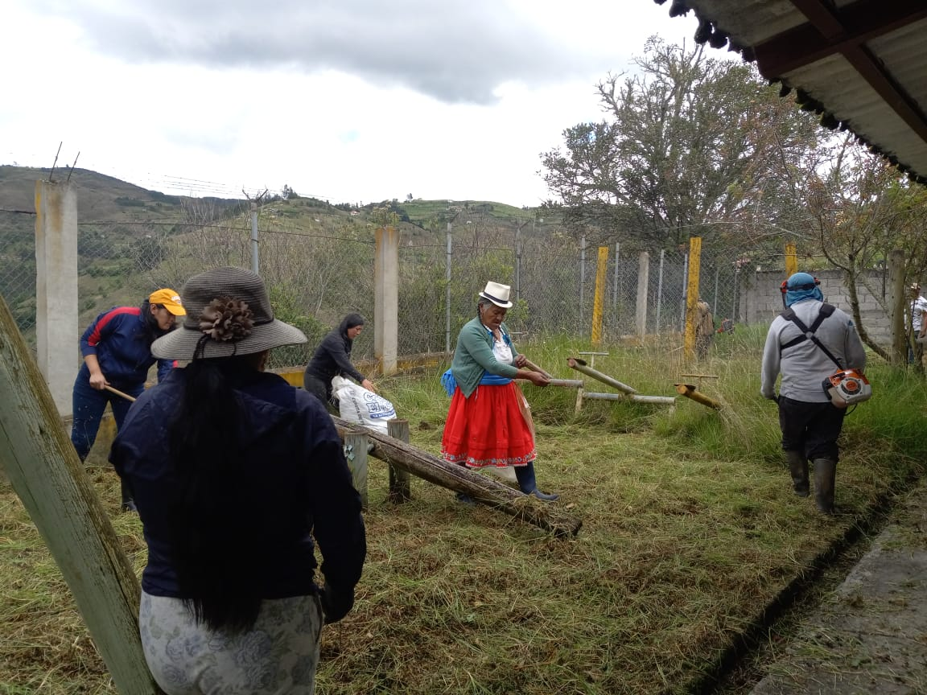
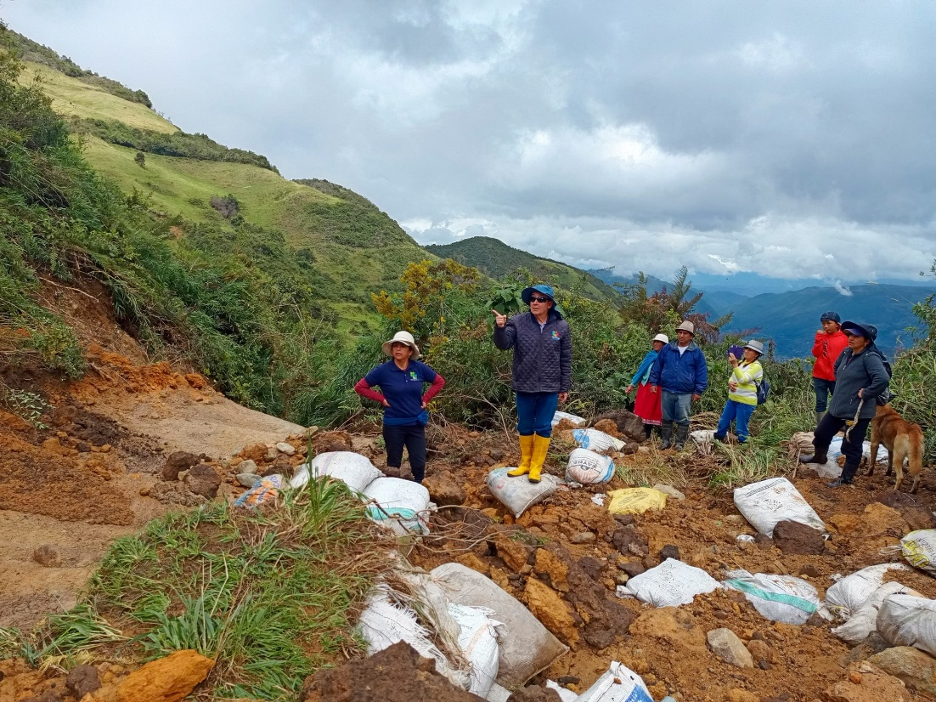
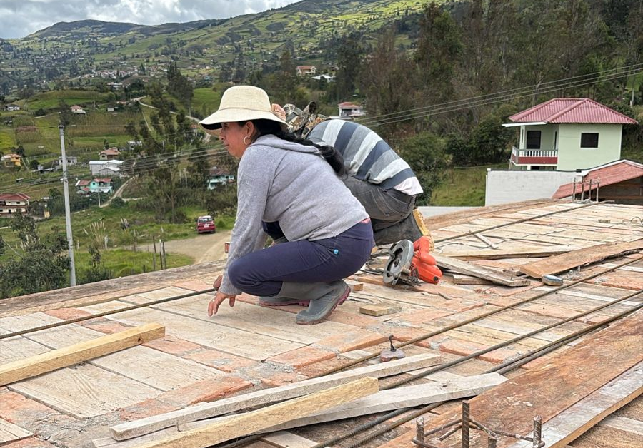
ANEXO FOTOGRAFICO
COMISIÓN DE MEDIO AMBINETE
GAD DANIEL CÓRDOVA TORAL

Slide 14
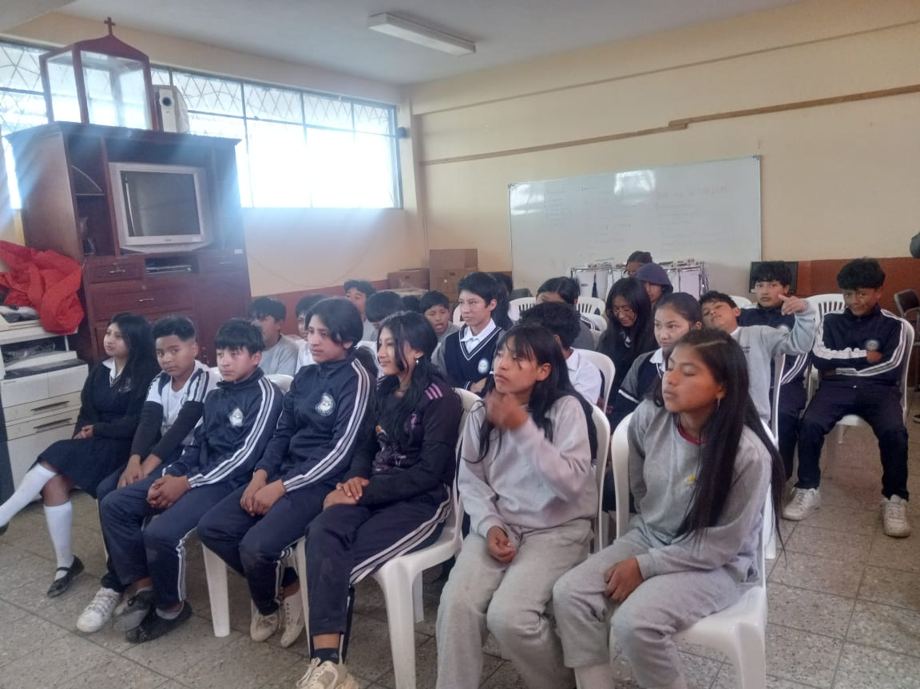
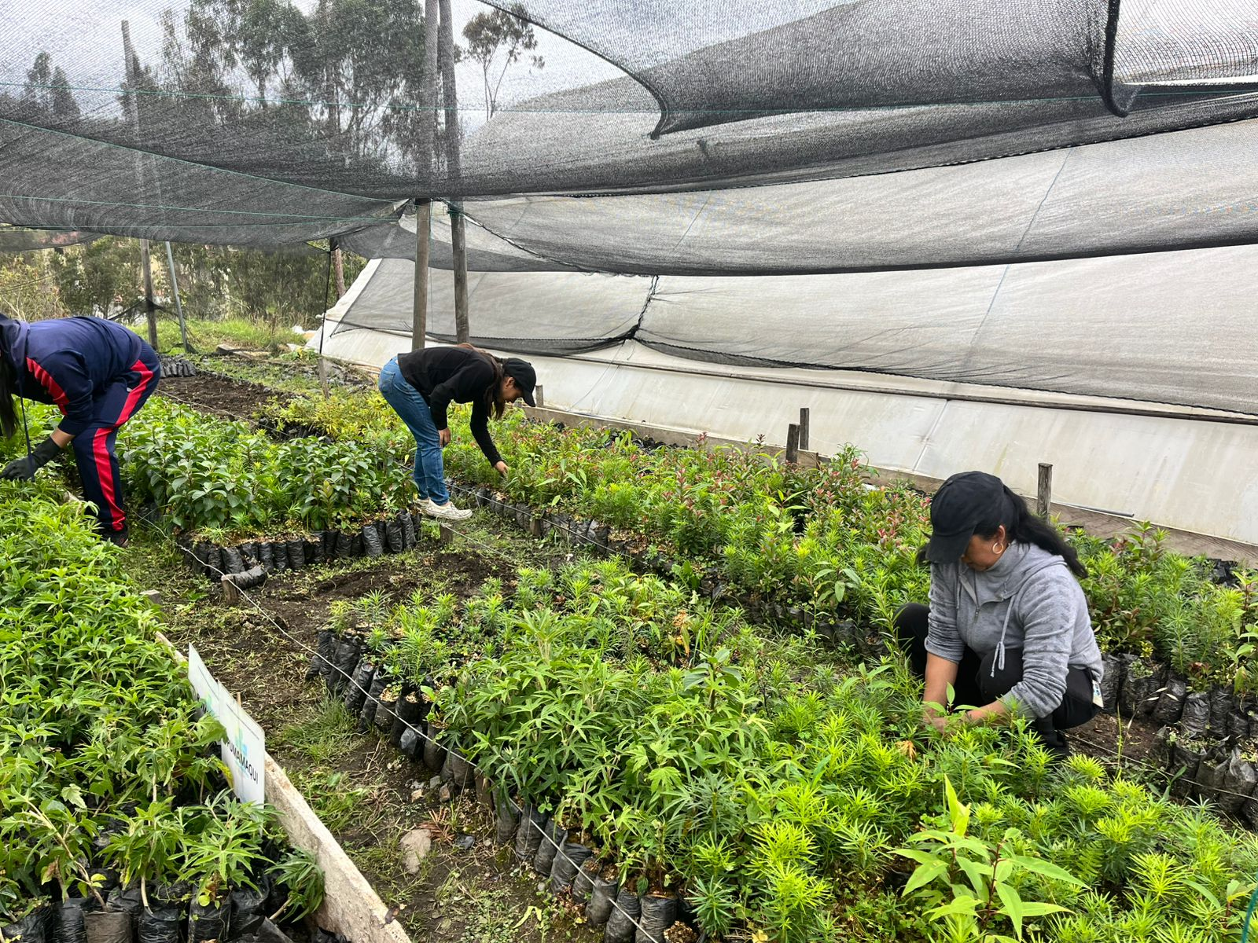
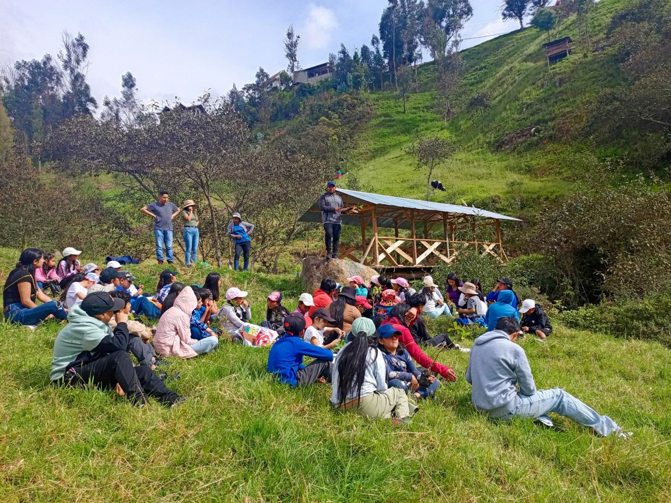
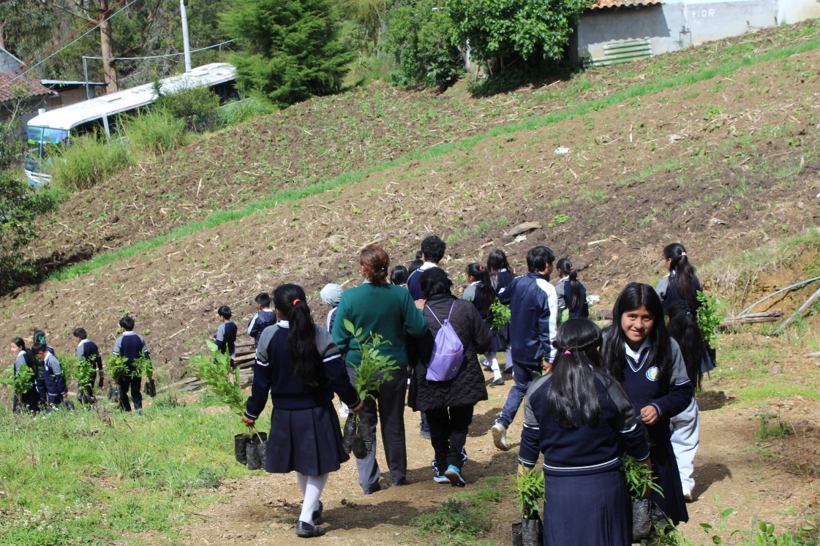
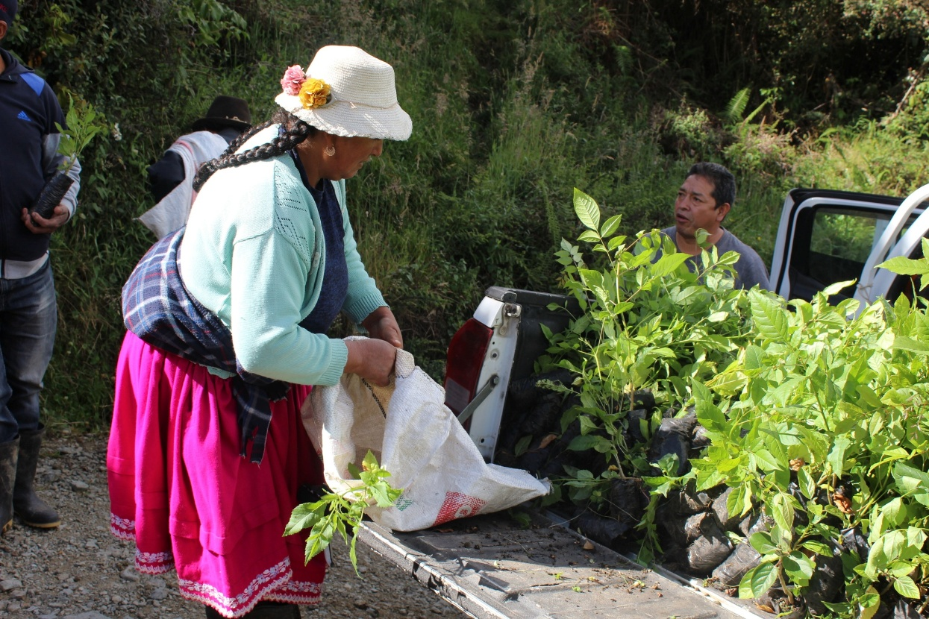
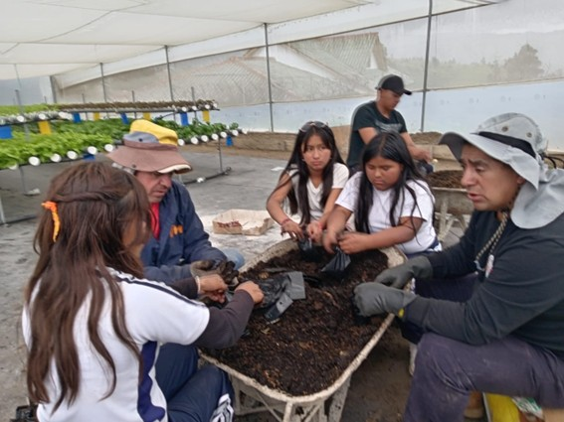
ANEXO FOTOGRAFICO
COMISIÓN DE MEDIO AMBINETE
GAD DANIEL CÓRDOVA TORAL

Slide 15
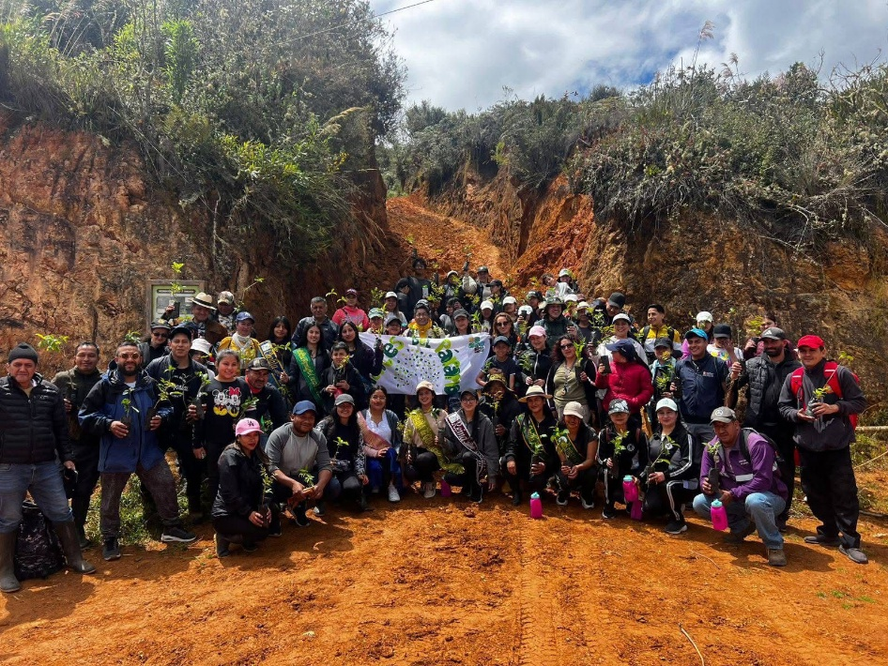
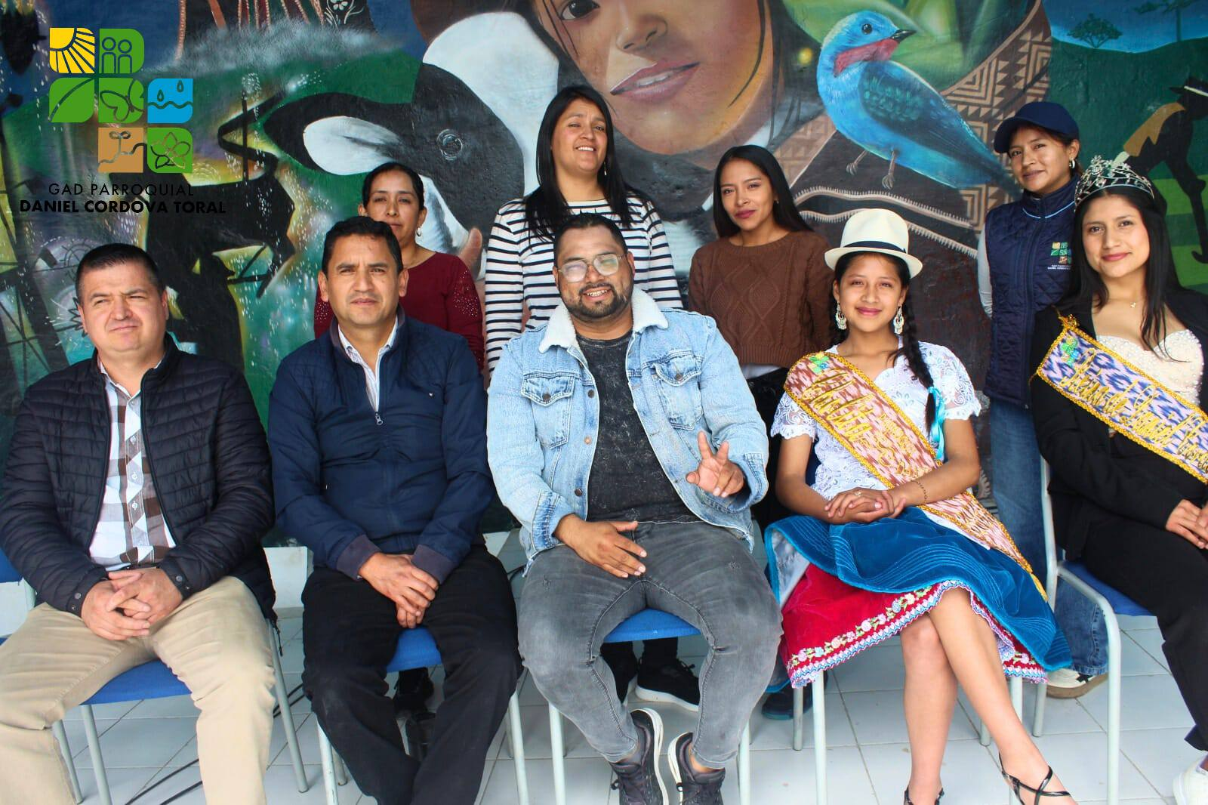
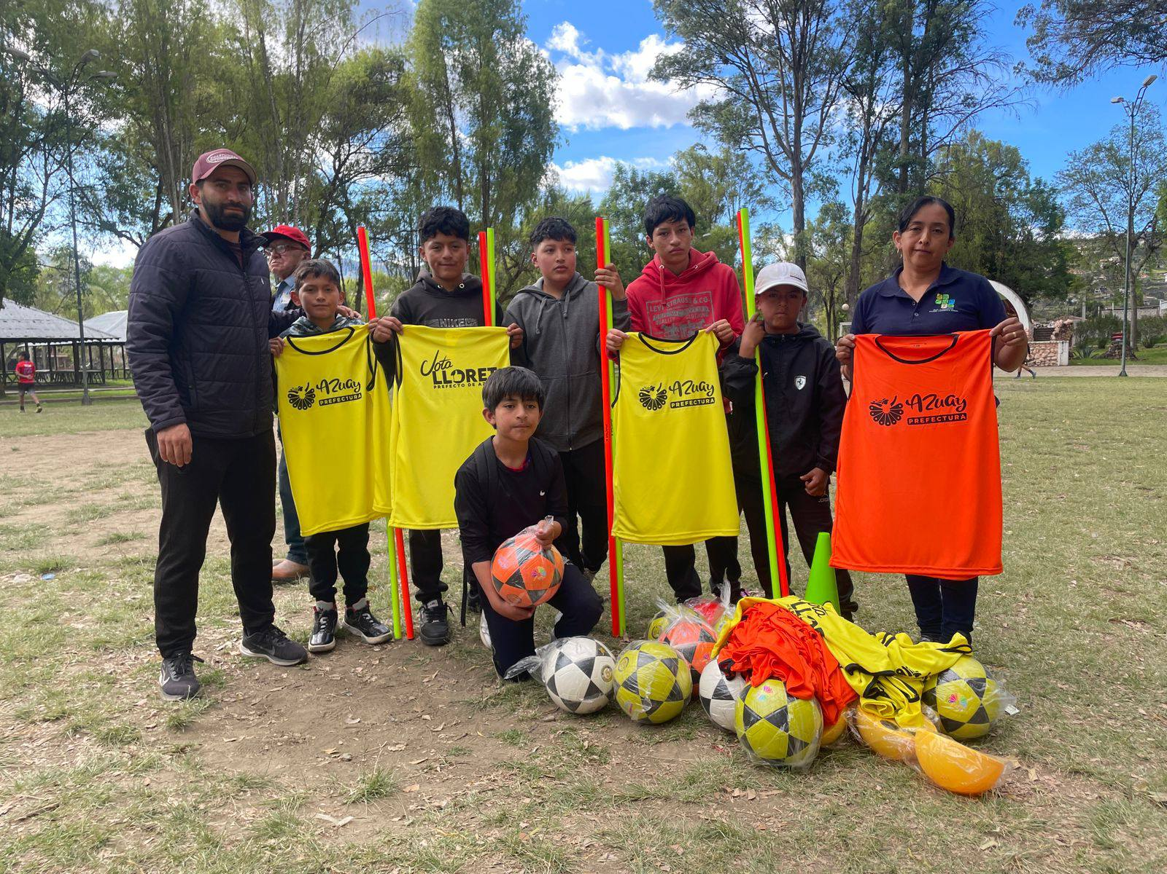
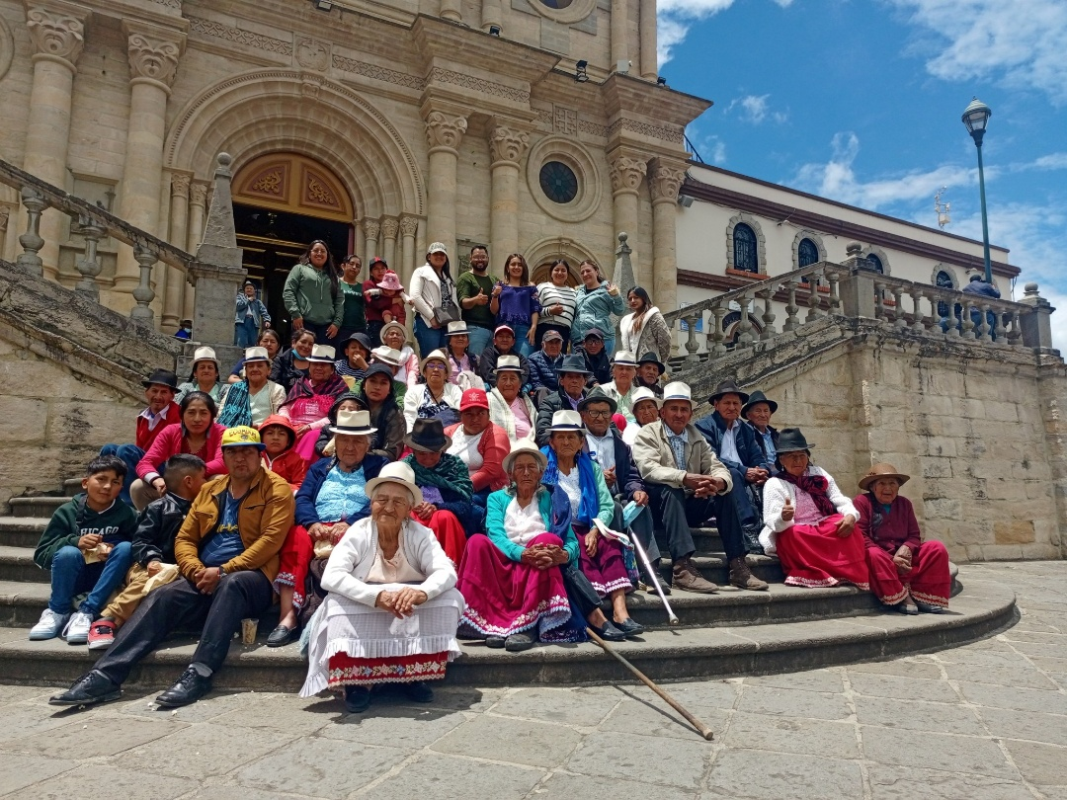
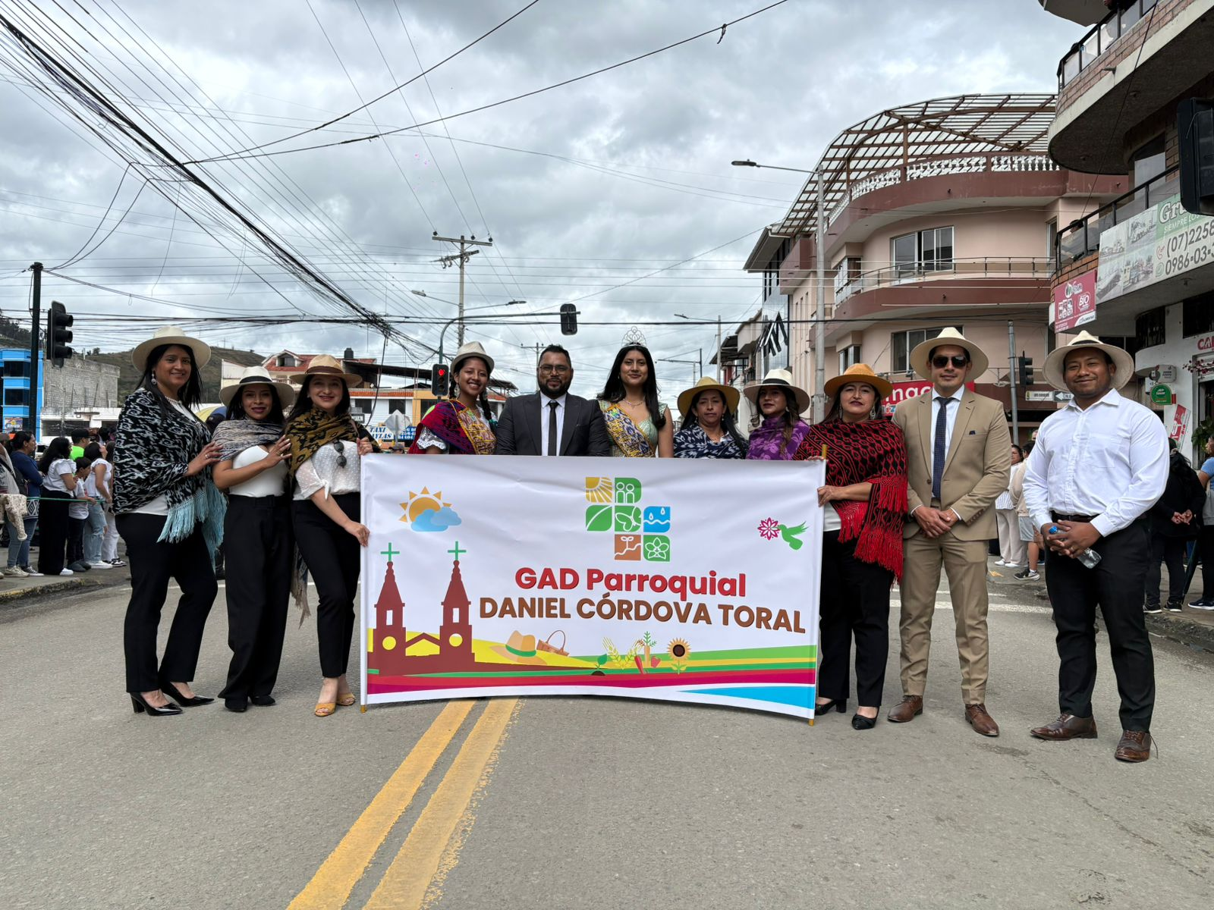
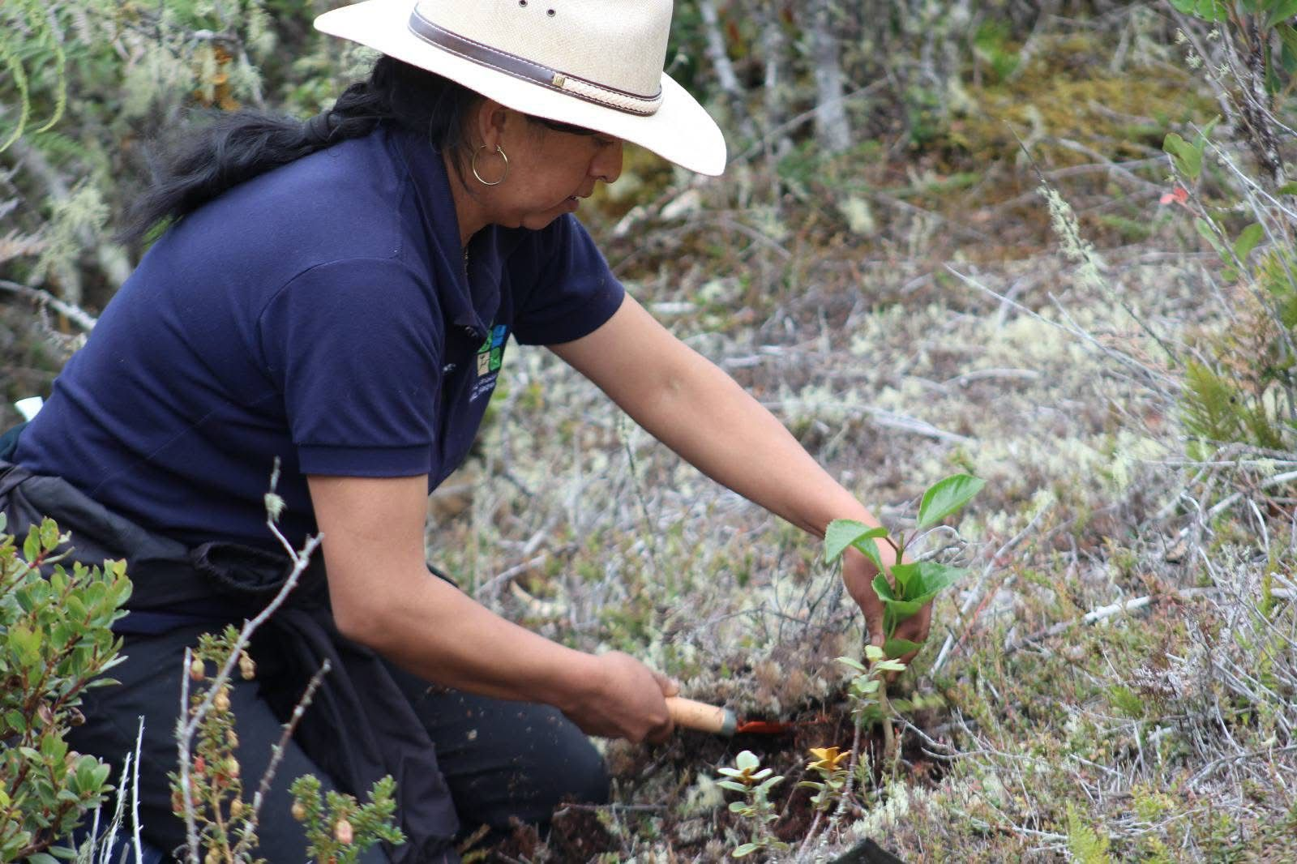
ANEXO FOTOGRAFICO
COMISIÓN DE MEDIO AMBINETE
GAD DANIEL CÓRDOVA TORAL

